Slide 1


HALK EĞİTİMİ MEREKEZLERİ
ÖĞRETMEN VE USTA ÖĞRETİCİ
ORYANTASYON EĞİTİMİ KURSU
T.C.
MİLLİ EĞİTİM BAKANLIĞI
Hayat Boyu Öğrenme Genel Müdürlüğü
ÖĞRETMENİN BEDEN DİLİ

Slide 2
ÖĞRETİCİNİN
SESSİZ DİLİ

Slide 3
Beden dili nedir?
Jest, mimik, oturuş ve duruş gibi çeşitli tavırlarla farklı
duygular anlatılır. Buna beden dili denir.

Slide 4
Beden Dili ile
Verilen mesajlar;
düşmanlık,
sıkıntı,
güven,
saldırganlık,
hoşlanma
gibi gerçek duygu ve tavırları yansıtmak konusunda, söylenen kelimelerden çok daha önemli rol oynar.

Slide 5
Beden Dili
İlk izlenim, iletişimde çok önemlidir.
İlk izlenimi oluşturan şeyler ise davranışlarımız ve sözlerimizdir.
Basit bir hareket, binlerce kelimeden çok daha etkilidir.

Slide 6
MESAJIN ULAŞMASI
SÖZ
%7
SES
%93
BEDEN DİLİ

Slide 7
Beden Dilinin Öğeleri
Beden Duruşu
Mimikler
Başın Kullanımı
Oturmak İçin Seçilen Yer
Giyim
Bakım ve Makyaj
Jestler
Göz Teması
Ayakların Kullanımı
Oturma Biçimi
Mesafe
Kullanılan Aksesuarlar

Slide 8
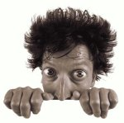
'Dikkat vücudunuz konuşuyor'
Nasıl mı?

Slide 9
Eller ve Ellerin kullanımı
KİŞİ ANALİZLERİ
Açık el
“Güven ve dostluk sunar. Uyum ve uzlaşmaya davet
eder. Güçlerin eşitliği ilkesi vurgulanır.”

Slide 10
Otoriter el
(Kapalı el)
KİŞİ ANALİZLERİ
Öğreticinin hassas tarafını dünyaya kapattığını
gösterir.
O sadece dersini anlatacak ve gidecektir.
“Bu öğretici, ya duygularındaki güvensizliği
ya da bilgi eksikliğini saklamaya çalışır”

Slide 11
Elin tehdit konumu
KİŞİ ANALİZLERİ
Bu el konumundaki bir öğretici hiçbir mazereti
kabul etmeyeceğini belirtmektedir.
Doğru kullanıldığında avuç gücü kullanıcıya bir otorite ve diğerlerinin üzerinde sessiz bir iktidar sağlar.

Slide 12
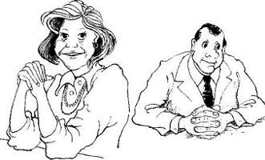
Kenetlenmiş Eller
KİŞİ ANALİZLERİ
Kişi olumsuz bir durumu
kontrol etmeye çalışmaktadır.

Slide 13
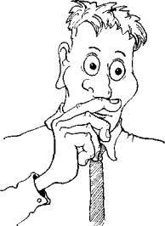
Yalan söyleme ya da olumsuz bir durum
KİŞİ ANALİZLERİ

Slide 14
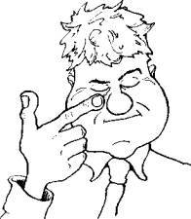
Bu hareket, bir aldatma, yalan veya şüpheli durumu dışarıda bırakmak veya yalan söylediği kişinin yüzüne bakmaktan kaçınmak hareketidir.
KİŞİ ANALİZLERİ

Slide 15
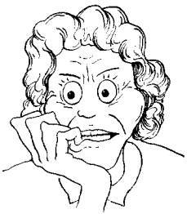
Parmakları ağza sokmak güven ihtiyacının dışa gösterilmesidir.
Bu hareketi gördüğünüzde kişiye güven vermek uygun olur.
KİŞİ ANALİZLERİ

Slide 16
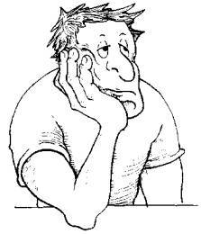
Can sıkıntısı ve dikkat dağılmasını gösterir.
KİŞİ ANALİZLERİ

Slide 17
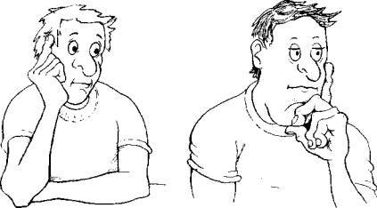
İşaret parmağını dik olarak yanaktan yukarıya bakması ve başparmağın çeneyi desteklemesi durumunda bireyin konuşmacı veya konuyla ilgili olumsuz veya eleştirel düşünceleri var demektir.
KİŞİ ANALİZLERİ

Slide 18
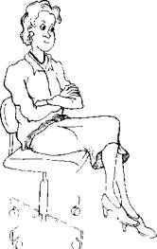
Memnuniyetsiz bir durum
KİŞİ ANALİZLERİ

Slide 19
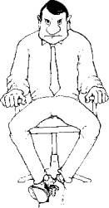

Bu hareket olumsuz bir tavır ve duygu, sinirlenme veya korkuyu gizlemeye çalışma hareketidir.
KİŞİ ANALİZLERİ

Slide 20
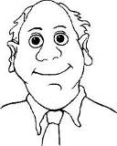
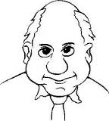
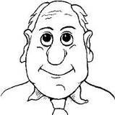
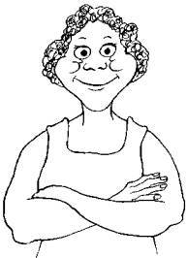
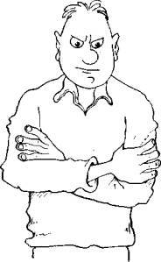
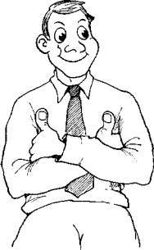
Normal Pozisyon
İlgilenmiş Baş Pozisyonu
Onaylamayan Baş Pozisyonu
Standart Kol Kavuşturma
Sağlam Bir Duruş
Üstünlük Tavrı

Slide 21
Havayı hassas bir şekilde kavrama
KİŞİ ANALİZLERİ
Konuya hassasiyet kazandırır ve konuşulan konuyla ilgili olarak gücünü göstermeye çalışır.
Eğer zihinde cevaplanamamış bir sorun varsa, aynı davranış yapılır.

Slide 22
İki elin makas gibi yana doğru açılması
KİŞİ ANALİZLERİ
Şiddetli reddetme vardır.
Öğretmen, öğrencilerle arasına düşmanca bir set çeker.

Slide 23
Avuç içinin yukarıya bakması
KİŞİ ANALİZLERİ
Öğretmen, yumuşak bir şekilde öğrenciden kendi fikrine katılmasını istiyor demektir.
Aynı zamanda farklı fikirlere de açık olduğunun göstergesidir.

Slide 24
Avuç içinin aşağıya bakması
KİŞİ ANALİZLERİ
Artmış olan gerginliği kontrol etmek isteyen soğukkanlı bir yaklaşım işaretidir.
Bu hareket, karşı tarafta direnç doğurmaz.

Slide 25
İki elin avuç içlerinin aşağıya bakması
KİŞİ ANALİZLERİ
Öğretici, karşı taraftan gelen teklif ve eleştirilere karşı çıkmaktadır.
Bu hareket, karşı tarafı durdurmaya ve kendi sınırlarından içeri sokmamayı amaçlar.

Slide 26
İki elin avuç içlerinin kişinin kendi göğsünü göstermesi
KİŞİ ANALİZLERİ
Karşıdakinin ortaya koyduğu fikirleri kucaklayarak,
onunla uyum içinde olmak istediğini yansıtır.

Slide 27
Eller çene altında kenetli
KİŞİ ANALİZLERİ
Kursiyerin ilgi alanının dışına çıktığınızı, ona artık hitap edemediğinizi gösterir.

Slide 28
Ellerin önde ve arkada birleşmesi
KİŞİ ANALİZLERİ
Ellerin arkada birleşmesi, özgüveni, meydan okumayı ve saklanacak bir şeyinin olmadığını gösterir.
Ellerin önde birleşmesi ise,
itaati ve kendine olan
güvensizliği gösterir.
Boynun eğilmesi,
omuzların düşmesi ile desteklenir.

Slide 29
Savunma
KİŞİ ANALİZLERİ
Kitapları göğsüne alma

Slide 30
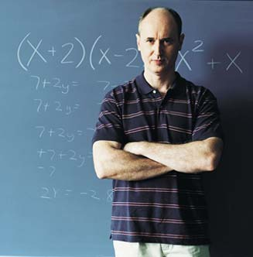
Savunma
KİŞİ ANALİZLERİ
Kolları kavuşturma

Slide 31
Başın duruşu ve hareketleri
KİŞİ ANALİZLERİ
Baş, yukarı doğru ise “Üstünlük”
Öne eğik ise, “Uysallık”
Baş geri doğru hareket ediyorsa “Reddetme”
Öne doğru sallanıyorsa “Kabul” vardır.

Slide 32
Gözler ve bakışlar
KİŞİ ANALİZLERİ
Hoşlanma durumunda, düşünce esnasında, karanlıkta göz bebekleri büyür.
Gözler küçüldüğünde, verilen bilgi beni tatmin etmedi
anlamına gelir.
Yukarı bakmak yardım talebinin gösterir.
Yere ayak uçlarına bakan insanlar, önceki yaşanmış
tecrübelerine bakarak yaşanacak olumsuzluklardan korkan
kişilerdir.

Slide 33
KİŞİ ANALİZLERİ
Hep öne ve ileriye doğru bakan hayal alemindedir.
Gözün yumulması ile, dışarıdan gelen fikirlere
kendimizi kapatırız.
Öğrenciler gözlerini yumuyor ve başlarını
saklıyorlarsa, bu kadar bilgi yeter demektedirler.

Slide 34
KİŞİ ANALİZLERİ
Gözler
Sağa bakıyorsa, görsel tasarlama
Yukarı bakıyorsa, koku hatırlama
Sola bakıyorsa görsel hatırlama
Ortada ise duygusal sentez
Aşağı bakıyorsa tat hatırlama

Slide 35
Bakışlar
KİŞİ ANALİZLERİ
İlgi bakışı
Müfettiş bakışı
Tehdit bakışı

Slide 36
Üstünlük belirten hareketler
Sıkılmış yumruğuyla, kağıdın üzerine işaret eden öğretmen, hiçbir mazeret kabul etmeyeceğini belirtir.
Öğrenciyi elinin tersiyle kendinden uzaklaştıran öğretmen, ona değer vermediğini göstermektedir.
Öğrenci bir soruya cevap verirken, başını geriye doğru atan öğretmen, öğrencide tedirginlik yaratır.
Öğretmen, ellerini ensesine koyarak geriye yaslanırsa, kesin üstünlük ifadesidir. Başkalarını önemsememek anlamındadır.

Slide 37
Oturma düzeni
KİŞİ ANALİZLERİ
Oturma düzeni
Ön sıralarda oturanlar, derse diğer sıralardaki kursiyerlerden daha fazla katılıyorlar.
İkinci derecede duvar kenarında oturan kursiyerler katılır.

Slide 38
Renkler
Kırmızı iştah açar.
Yeşil güven verir.
Siyah, gücü ve tutkuyu temsil eder.
Beyaz, istikrarı, devamlılığı ve temizliği temsil eder.
Mavi, sakinliği, durgunluğu ifade eder.
Mor, nevrotik duyguları ortaya çıkarır.
Pembe, kin ve düşmanlığı yok eder.
Sarı, geçiciliği ve dikkat çekiciliği ifade eder.
Kahverengi, hızlı hareketi ifade eder.

Slide 39
Öğrencilerle etkili iletişim kurma becerisi
Şimdi (şu an) ile meşgul olun.
Öğrenciler hakkında konuşmaktan çok, doğrudan onlarla konuşun.
Nazik ve kibar olun.
Göz kontağı kurun. Sözel olmayan mesajlara dikkat edin.
Ben dili kullanarak, söylediğinizin sorumluluğunu alın.
Kişi hakkında değil, durum hakkında konuşun.
Soru sormaktan çok cümle kurun.
Duygulara değil, davranışlara sınır getirin.

Slide 40
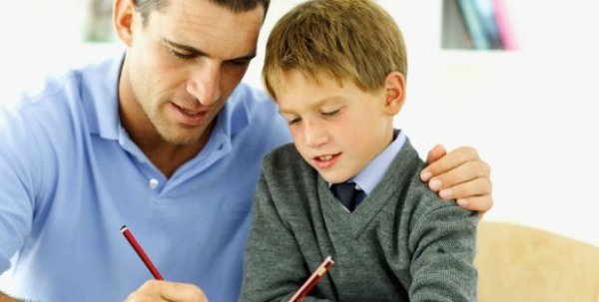
Dokunma öğrenciler açısından oldukça önemli bir etkiye sahiptir.

Slide 41
Bölgeler ve hakimiyet alanı
Özel alan
0-46 cm
Kişisel alan
47-120 cm
Sosyal alan
121-350 cm

Slide 42
Özel alan
Anne
Baba
Eş
Çocuklar ve
çok yakınlar girebilir.
Alan ihlal edildiğinde kalp
atışı artar. Birey strese girer.

Slide 43
Kişisel alan
İki arkadaşın yemek masasında koruduğu alandır.
İhlâl edildiğinde, eğer rahatsızlık yaratıyorsa alan
korunur.

Slide 44
Sosyal alan
Arkadaşlar
Tanıdıklar
Çalışma arkadaşları
Sosyalleşme etkinlikleri
için ayrılan alan.
Öğretmen
ile öğrenci velisi
arasındaki alandır.

Slide 45
Diğer alanlar
Kritik alan
Kaçış alanı
Soyutlanma
Çalışma alanı

